Slide 1

Готовимся к ЕГЭ - 2011
МОУ ЧСОШ им. А.А.Яковлева
декабрь,2010

Slide 2

Участник экзамена
В ППЭ может придти за 45 минут до начала экзамена
с представителем образовательного учреждения
2. Имеет при себе:
Пропуск заполненный и заверенный
Документ, удостоверяющий личность
Ручку с черными чернилами (гелиевую, капиллярную)
Дополнительные устройства:
физика – линейка и непрограммируемый калькулятор, обеспечивающий выполнение всех арифметических действий, вычисление квадратного корня и тригонометрических функций,
химия – непрограммируемый калькулятор,
география – линейка и транспортир
МОУ ЧСОШ им. А.А.Яковлева
декабрь,2010

Slide 3
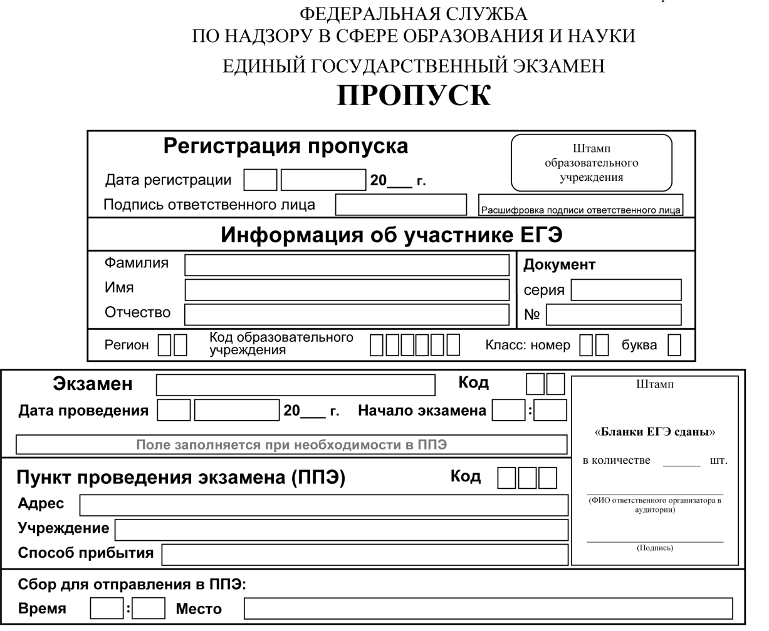
Оформление пропуска
МОУ ЧСОШ им. А.А.Яковлева
декабрь,2010

Slide 4





Схема проведения экзамена
За 45 минут до начала экзамена
Прибытие в ППЭ
Выход из ППЭ
Подача апелляции
Проверка документов
Проход участников в аудитории
Выход из аудитории
Получение индивидуального комплекта
Комплектование пакетов документов
На доске фиксируется время начала и окончания экзамена
Сдача экзаменационных материалов
НАЧАЛО ЭКЗАМЕНА
ОКОНЧАНИЕ ЭКЗАМЕНА
МОУ ЧСОШ им. А.А.Яковлева
декабрь,2010
Возможна досрочная сдача работы

Slide 5

Индивидуальный пакет участника ЕГЭ
КИМ № 55515111
БР № 3111111111114
МОУ ЧСОШ им. А.А.Яковлева
декабрь,2010

Slide 6
Участник экзамена
Во время экзамена
– переписывает с бланка регистрации на бланки №1 и №2 значения регистрационных полей: код региона, код предмета, название предмета,
– ставит подпись на бланке ответов №1,
– может получить дополнительный бланк ответов №2, лист черновика,
– в случае выхода из аудитории по уважительной причине должен сдать бланки экзамена организатору,
– может подать претензию по содержанию КИМов.
Организаторы не отвечают на вопросы
по содержанию заданий!
По решению ГЭК Костромской области от 17.04.09
факт наличия мобильного телефона у участника экзамена может являться причиной удаления с экзамена.
МОУ ЧСОШ им. А.А.Яковлева
декабрь,2010

Slide 7
Во время экзамена
В случае удаления с экзамена организатор на регистрационном бланке в поле «Удален с экзамена в связи с нарушением порядка проведения ЕГЭ» ставит метку и подпись в специально отведенном поле, в пропуске указывает «Удален с экзамена».
Если участник экзамена должен покинуть ППЭ по уважительной причине, организатор на регистрационном бланке в поле «Не закончил экзамен по уважительной причине» ставит метку и подпись в специально отведенном поле, в пропуске указывает «Не закончил экзамен по уважительной причине».
Бланки ответов участников, удаленных с экзамена,
не закончивших экзамен по уважительной причине,
направляются на обработку в спецпакетах аудитории.
МОУ ЧСОШ им. А.А.Яковлева
декабрь,2010

Slide 8
ПОЛОЖЕНИЕ
о формах и порядке проведения государственной (итоговой ) аттестации обучающихся, освоивших основные общеобразовательные программы среднего (полного ) общего образования
4. Освоение основных общеобразовательных программ среднего
(полного ) общего образования в образовательном учреждении, имеющем
государственную аккредитацию, завершается обязательной
государственной (итоговой ) аттестацией выпускников по русскому языку и
математике .
Экзамены по другим общеобразовательным предметам - литературе ,
физике , химии , биологии , географии , истории , обществознании ,
иностранным языкам (английский , немецкий , французский и испанский
языки ), информатике и информационно -коммуникационным технологиям
(ИКТ ) - выпускники сдают на добровольной основе по своему выбору .
Количество экзаменов по выбору определяется выпускниками
самостоятельно, для чего не позднее 1 марта текущего года они подают в
образовательное учреждение заявление о сдаче экзаменов по выбору с
указанием соответствующих общеобразовательных предметов .
МОУ ЧСОШ им. А.А.Яковлева
декабрь,2010

Slide 9

Обязательные предметы
Математика – 4 часа
Минимальный порог – 21 балл
Русский язык – 3 часа
Минимальный порог – 36 баллов
МОУ ЧСОШ им. А.А.Яковлева
декабрь,2010

Slide 10
МИНИСТЕРСТВО ОБРАЗОВАНИЯ И НАУКИ РОССИЙСКОЙ ФЕДЕРАЦИИ
Федеральная служба по надзору в сфере образования и науки
(Рособрнадзор)
ПРИКАЗ №74
19.01.2009 Москва
26 мая (вторник) – информатика и информационно-коммуникационные технологии (ИКТ), биология;
29 мая (пятница) – русский язык;
1 июня (понедельник) – география, литература;
4 июня (четверг) – математика;
8 июня (понедельник) – иностранные языки;
11 июня (четверг) – обществознание, химия;
15 июня (понедельник) – история, физика;
для участников ЕГЭ, не сдавших по уважительным причинам ЕГЭ по общеобразовательным предметам в установленные сроки:
11 июня (четверг) – русский язык;
15 июня (понедельник) – математика;
18 июня (четверг) – иностранные языки, обществознание, биология, физика;
19 июня (пятница) – география, химия, литература, история, информатика и информационно-коммуникационным технологиям (ИКТ).
МОУ ЧСОШ им. А.А.Яковлева
декабрь,2010

Slide 11
Выбор предметов для итоговой аттестации - 2011

Slide 12

Предметы по выбору
Минимальный порог
Информатика и ИКТ – 41 балл
Биология – 36 баллов
Химия – 33 балла
Обществознание – 39 баллов
Физика – 32 балла
История – 30 баллов
Литература – 29 баллов
Иностранный язык – 20 баллов
МОУ ЧСОШ им. А.А.Яковлева
декабрь,2010

Slide 13

Анализ результатов итоговой аттестации
в средней школе
2009 -2010 учебный год
МОУ ЧСОШ им. А.А.Яковлева
декабрь,2010

Slide 14
Выбор предметов для итоговой аттестации-2010
МОУ ЧСОШ им. А.А.Яковлева
декабрь,2010

Slide 15
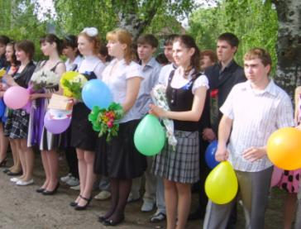
Результаты ЕГЭ за три года
МОУ ЧСОШ им. А.А.Яковлева
декабрь,2010

Slide 16
Результаты ЕГЭ
МОУ ЧСОШ им. А.А.Яковлева
декабрь,2010

Slide 17
Какая специальная подготовка
необходима выпускникам для успешной сдачи экзамена в новой форме?
МОУ ЧСОШ им. А.А.Яковлева
декабрь,2010

Slide 18

Официальные издательства
по вопросам ЕГЭ
ООО «Интеллект-Центр»
Издательство «Просвещение»
Федеральный центр тестирования
АО «1С» «Электронные издания»
МОУ ЧСОШ им. А.А.Яковлева
декабрь,2010

Slide 19

Официальные сайты по вопросам ЕГЭ
Официальный сайт Минобразования по вопросам ЕГЭ
EGE.EDU.RU
Федеральный центр тестирования
WWW.RUSTEST.RU
Сайт Костромского РЦОИ «Эксперт-ЕГЭ»
EGE-KOSTROMA.RU
МОУ ЧСОШ им. А.А.Яковлева
декабрь,2010

Slide 20

Экзамены проверят не только знания, но и характер
МОУ ЧСОШ им. А.А.Яковлева
декабрь,2010

